Slide 1

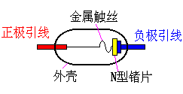
半导体二极管
1.半导体二极管的结构和类型
在PN结上加上引线和封装，就成为一个二极管。二极管按结构分有点接触型、面接触型和平面型三大类。
(1) 点接触型二极管
PN结面积小，结电容小，用于检波和变频等高频电路。
二极管的结构示意图
(a)点接触型

Slide 2
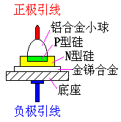
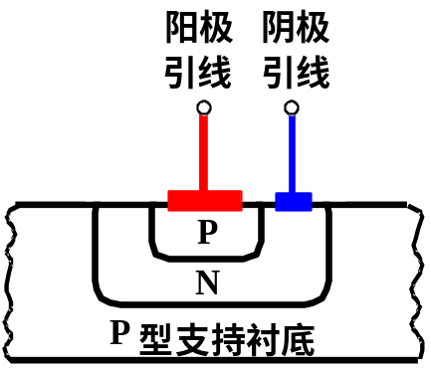

1.半导体二极管的结构和类型
PN结面积大，用于工频大电流整流电路。
(2)面接触型二极管
往往用于集成电路制造中。PN 结面积可大可小，用于高频整流和开关电路中。
(c)平面型
(b)面接触型
阳极
(3) 平面型二极管
(4) 二极管的符号
阴极

Slide 3
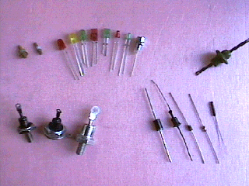
半导体二极管图片

Slide 4
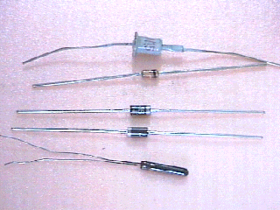
半导体二极管图片

Slide 5
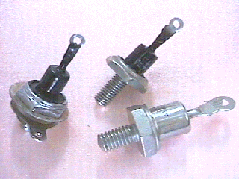
半导体二极管图片

Slide 6
2. 二极管的伏安特性（重点）
二极管的伏安特性的测量。
D
D
V
mA
mA
V
R_{W}
R
R_{W}
R
V
V
（a）测正向特性
（b）测反向特性

Slide 7
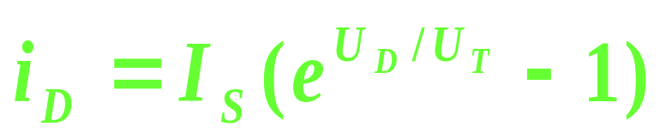
2. 二极管的伏安特性
二极管的伏安特性曲线可用下式表示
i_{D}（mA）
i_{D}（mA）
80
i_{D}
D
75℃
60
80
20℃
40
60
-80
-40
20
C
40
u_{D}（V）
U_{BR}
-200
20
0
0.4
0.8
-100
-0.1
o
u_{D}
0
1
u_{D}（V）
2
-0.2
B
-10
-0.3
-20
A
-30
（uA）
（c）2AP15的伏安特性曲线
(a)二极管理论伏安特性
（b）2CP10-20的伏安特性曲线

Slide 8
2. 二极管的伏安特性
① 正向特性
死区电压：硅管 0.5V
锗管 0.1V
线性区：硅管 0.6V～1V
锗管 0.2V～0.5V
对温度变化敏感：
温度升高→正向特性曲线左移
温度每升高1℃→正向压降
减小约2mV。
i_{D}
D
正向特性
U_{BR}
C
o
u_{D}
B
A
(a)二极管理论伏安特性

Slide 9
2. 二极管的伏安特性
i_{D}
D
② 反向特性
反向电流：很小。
硅管 0.1微安
锗管 几十个微安
受温度影响大：
温度每升高10℃→
反向电流增加约1倍。
③ 反向击穿特性
反向击穿U_{BR}:几十伏以上。
反向特性
U_{BR}
C
o
u_{D}
B
A
反向击穿特性
(a)二极管理论伏安特性

Slide 10
3. 二极管的主要参数
最大整流电流I_{F}
最大反向工作电压U_{R}
反向电流I_{R}
最高工作频率f_{M}

Slide 11
4. 二极管的等效电路及应用
二极管特性曲线的非线性，给二极管电路的分析带来一定困难。为了简化分析，常常要做一些近似处理，可用某些线性电路元件来等效二极管，画出二极管的等效电路。
最常用的近似方法有二种。

Slide 12
⑴ 理想二极管等效电路
如果二极管导通时的正向压降远远小于和它串联的电压，二极管截止时的反向电流远远小于与之并联的电流，则可以忽略二极管的正向压降和反向电流，把二极管理想化为一个开关，如图所示。
i_{D}
D
K
o
u_{D}
理想二极管等效电路

Slide 13
⑵ 考虑正向压降的等效电路
在二极管充分导通且工作电流不是很大时，二极管的正向压降U_{D}变化不大（例如硅管约为0.6~0.8V），因此近似认为二极管正向导通时有一个固定的管压降U_{D}（硅管取0.7V，锗管取0.2V），于是可用一固定电压源来等效正向导通的二极管。
当外加电压U<U_{D}时，二极管不通，电流为零，相当于开路。
图中画出了这种近似等效电路。

Slide 14
⑵ 考虑正向压降的等效电路
i_{D}
K
D
U_{D}
o
U_{D}
u_{D}
考虑正向压降的等效电路

Slide 15
⑶ 二极管电路的分析方法
二极管电路有两种基本分析方法。
  图解法，其做法为：利用二极管伏安特性曲线，用做负载线的方法来分析电路。
  计算分析法，其做法为：根据不同的条件利用二极管的等效电路来近似分析和计算电路。这种方法简便易行，误差较小，是常用的分析方法。
下面将结合例子来说明各种分析方法。

Slide 16
⑶ 二极管电路的分析方法（重点）
R
+
+
D
u
u_{o}
U_{R}
–
–
u为交流正弦电压信号。U_{R}为直流参考电压源。D为普通二极管。若D为硅管，则正向导通压降U_{D} = 0.7V。当u>0且u>U_{R}+U_{D}时，二极管D导通，输出电压U_{O} = U_{R}十U_{D}。
当u<U_{R}+U_{D}时，二极管D截止，输出电压u_{O}=u。

Slide 17

⑶ 二极管电路的分析方法（重点）
u_{o}
R
+
k
+
U_{R}+U_{D}
u
U_{D}
u_{o}
–
U_{R}
–
电路将输出电压限制在U_{R}+U_{D}以下。

Slide 18
稳压二极管
稳压二极管亦称齐纳二极管(Zener Diodes)，与一般二极管不同之处是它正常工作在PN结的反向击穿区。因其具有稳定电压作用，故称为稳压管（Voltage Regulators）。
稳压管的符号和特性曲线如图所示。

Slide 19
阴极
I
Δ U_{Z}
U_{Z}
O
U
I_{Z}
Δ I_{Z}
I_{ZM}
阳极
（b）
（a）
伏安特性与二极管基本相同，只是稳压管工作时利用特性曲线的反向击穿区。
电流改变而电压基本不变的特性称为稳压特性。

Slide 20
稳压管的主要参数：
稳定电压U_{Z}
U_{Z}是稳压管反向击穿后的稳定工作电压值。
例如稳压管2CWl的稳定电压是7~8.5V。由于工艺上的困难，同一型号的管子，稳定电压值有一定的分散性，就是说，同样都是2CWl型的管子，一个稳定电压是7V，而另一个却可能是8.5V。

Slide 21
稳定电流I_{Z}
是稳压管工作时的参考电流值，手册上给出的稳定电压和动态电阻都是指在这个电流下的值。

Slide 22
额定功耗P_{ZM}
P_{ZM}是由管子允许温升限定的最大功率损耗。
如果已知管子的稳定电压值，那么额定功耗除以稳定电压就是该稳压管允许的最大稳定电流I_{ZM}=P_{ZM}/U_{Z}。超过这个电流使用，就可能损坏管子。

Slide 23
电压温度系数
温度变化1℃时，稳定电压变化的百分数，定义为电压温度系数。它是表示稳压管温度稳定性的参数。电压温度系数越小，温度稳定性越好。

Slide 24
通常，稳定电压在4V~6V左右的管子，温度系数最小，接近于零。
所以，要求温度稳定性较高的场合常选用6V左右的管子。

Slide 25
稳压管的应用电路
为使稳压管工作在合适电流，使用时必须在电路中串联电阻如图所示。
Rz
I
+
+
U
Dz
Uz
-
-
稳压管电路

Slide 26
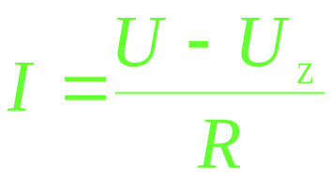
U<U_{Z}时，稳压管未击穿，电路不通。
U>U_{Z}时，稳压管击穿
Rz
I
+
+
适当选择R值，使得I<I_{ZM}
R称为限流电阻。
U
Dz
Uz
-
-
稳压管电路

Slide 27
在不需考虑稳压管的电压变化量的情况下，可以采用图 (a) 所示的近似特性曲线和图(b) 稳压管电路等效电路。
i
K
U_{Z}
O
u
U_{Z}
（a）
（b）

